Slide 1
3.5.
HÅNDTERING AF MODSTAND

Slide 2

HÅNDTERING AF MODSTAND – En introduktion
Når vi gennemfører forandringer i organisationen, vil vi ofte støde på modstand blandt de involverede ledere og medarbejdere. Formår vi ikke at imødegå og håndtere den modstand, risikerer vi, at den i sidste ende bliver en alvorlig forhindring for forandringen – og i yderste konsekvens fører til at forandringen mislykkes.
3. Kommunikation og interessenthåndtering
3.5. håndtering af modstand

Slide 3
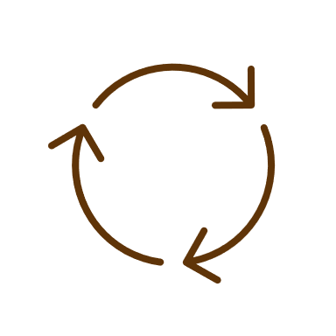

Model 3.B
Forandringscirklen
Fokus på omgivelser
Opbakning
Ny orientering
Nye roller
Klare forventninger
Klare mål
Klar retning
Benægtelse
Krise
Fortsætte det vanlige arbejde
Har skyklapper på
Oplever fald i produktivitet
Fokus på fremtiden
Fokus på fortiden
Udforskning
Opdagelse kaotisk
Sætter spørgsmålstegn ved alt
Stress og usikkerhed
Søgning
Eksperimenterende
Modstand
Selvforsvar
Vrede og frustration
Mangel på selvtillid
Bekymring
Frygt
Usikkerhed
Find en printvenlig udgave af modellen her.
3. Kommunikation og interessenthåndtering
3.5. håndtering af modstand
Fokus på sig selv
Inspireret af Ebler, Brande og Nørgård (2017)

Slide 4
Model 3.B
Forandringscirklen
Fokus på omgivelser
Opbakning
Ny orientering
Nye roller
Klare forventninger
Klare mål
Klar retning
Benægtelse
Krise
Fortsætte det vanlige arbejde
Har skyklapper på
Oplever fald i produktivitet
Menneskers reaktion på forandringer kan være betinget af de sociale eller kulturelle forhold i en organisation. Der er dog ofte i høj grad også tale om en personlig, mental proces, som den enkelte gennemgår. Denne proces illustreres af forandringscirklen nedenfor. Opfatter medarbejderen forandringen som overskuelig eller af mindre betydning, kommer medarbejderen hurtigt rundt i cirklen. Opfatter medarbejderen derimod forandringen som omfattende og af stor betydning eller høj grad af påvirkning, risikerer medarbejderen at hænge fast i de første faser i lang tid.
Er du er bevidst om forandringscirklens faser, kan du bedre forberede dig på de reaktioner, forandringen fremkalder. Det er en vigtig pointe, at det ikke er et mål i sig selv at hjælpe medarbejderen så hurtigt rundt i cirklen som muligt. Tid til håndtering og bearbejdning af modstand kan være afgørende for en medarbejders reaktion.
Fokus på fremtiden
Fokus på fortiden
Udforskning
Opdagelse kaotisk
Sætter spørgsmålstegn ved alt
Stress og usikkerhed
Søgning
Eksperimenterende
Modstand
Selvforsvar
Vrede og frustration
Mangel på selvtillid
Bekymring
Frygt
Usikkerhed
3. Kommunikation og interessenthåndtering
Fokus på sig selv
3.5. håndtering af modstand
Inspireret af Ebler, Brande og Nørgård (2017)

Slide 5
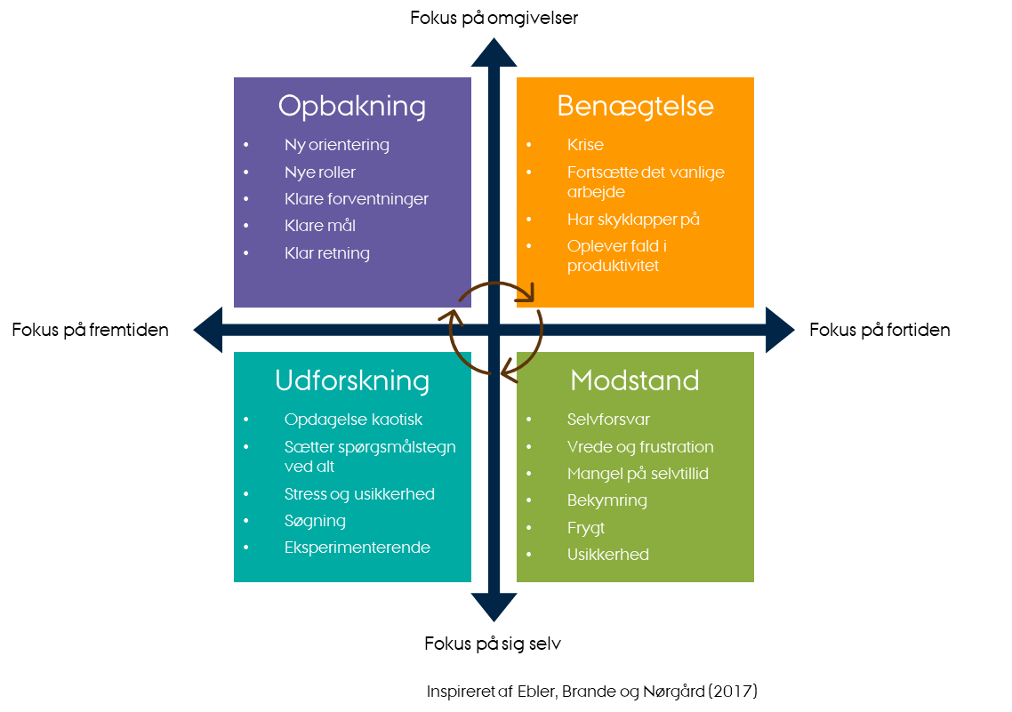
Model 3.B
Forandringscirklen (fortsat)
Forandringscirklen, som er illustreret på det foregående slide, består af fire faser:
Benægtelse
Den første reaktion er benægtelse. Den kommer oftest til udtryk ved, at medarbejderen ignorerer forandringen og fx giver indtryk af, at han/hun ikke er bekendt med forandringen, eller ikke tror, at den bliver en realitet (eller ’går over’). Her er det vigtigt at tage hensyn til de medarbejdere, som bliver mest påvirkede af forandringen. Hvis benægtelsesreaktionen ikke aftager, skal du skabe mulighed for, at den enkelte har nogen at tale med, som kan lytte, svare på spørgsmål og tydeliggøre, at forandringen er reel.
Modstand
Når medarbejderen erkender, at forandringen er en realitet, kan der opstå forskellige reaktioner. Det kan være modstand, som kan skyldes vrede, frustration eller sorg. Modstanden kan føre til, at medarbejderen føler sig som et offer eller skyder skylden på andre. Denne modstandsreaktion kan give samarbejdsproblemer, dårlig trivsel og nedsat produktivitet. En anden reaktion kan være accept eller støtte, som vises gennem glæde eller ros. Hvis medarbejderen accepterer eller støtter forandringen, vil vedkommende hurtigt gå videre til næste fase.
Udforskning
I udforskningsfasen vil medarbejderen begynde at se fremad. Denne proces kan ofte virke lidt uoverskueligt og kaotisk, og det vil for nogle være en stressende periode. Her er det vigtigt at have en kontinuerlig dialog med medarbejderne og forsøge at hjælpe dem med at håndtere de udfordringer, de oplever.
Opbakning
I den sidste fase forstår medarbejderne forandringen – herunder de eventuelt nye roller og målsætninger, som er en del af forandringen – og bakker op. I denne fase er det vigtigt at sikre stabilitet og kontinuerligt fokus på at fastholde forandringen, da det ellers kan skabe frustrationer og føre til, at medarbejderne starter forfra i forandringscirklen.
3. Kommunikation og interessenthåndtering
3.5. håndtering af modstand

Slide 6
Analyse af modstand
Som forandringsleder er det vigtigt, at du både kan analysere og forebygge potentiel modstand - og at du kan håndtere den faktiske modstand, som kan opstå i løbet af forandringsprocessen.
På de følgende sider kan du læse mere om:
Hvordan du kan spotte forskellige former for modstand
Hvordan du kan afdække, hvilken form for modstand der er tale om, og hvad den bunder i
Hvordan du – med afsæt i din afdækning af modstanden – kan bruge konkrete greb til at håndtere og minimere modstanden.
3. Kommunikation og interessenthåndtering
3.5. håndtering af modstand

Slide 7
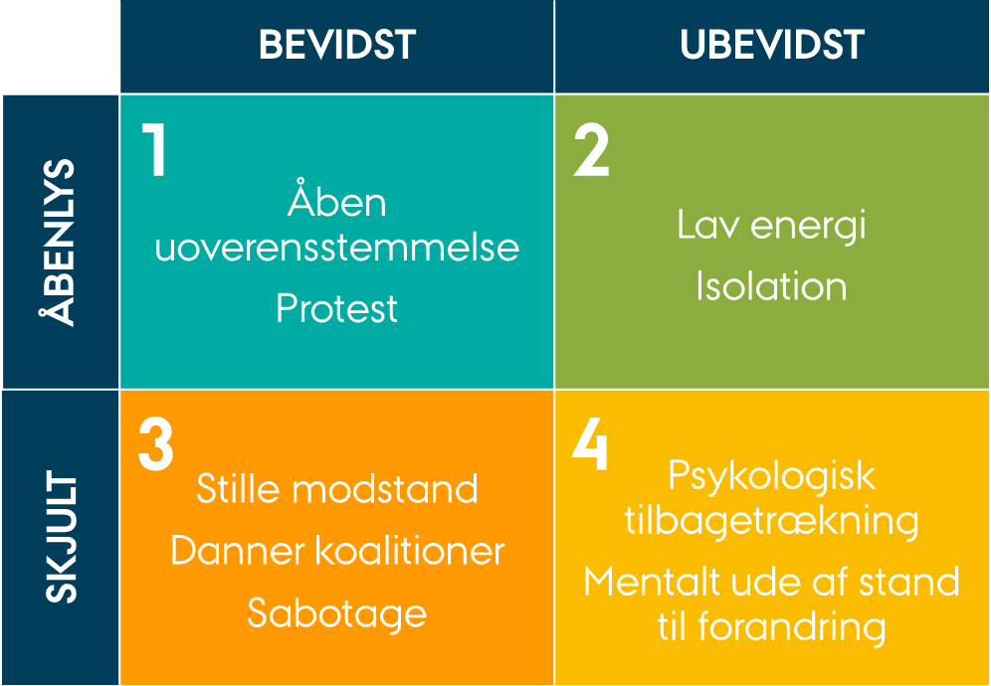
Fire udtryk for modstand
Når du står i spidsen for en forandring, skal du kunne gennemskue, hvornår medarbejdere føler modstand. Nogle gange kan modstanden være meget eksplicit og tydelig, andre gange kan den være sværere at få øje på.
Her kan nedenstående model være en hjælp til at blive klogere på, hvilken type modstand der er tale om. Den kan hjælpe dig til også at have fokus på den modstand, som foregår mere i det skjulte, og som måske endda foregår på et ubevidst plan hos de involverede.
1
2
3
4
Ebler,T., Brandi, S. og Nørgaard, A. (2017) Forandringslederens håndbog. Gyldendal Business.
3. Kommunikation og interessenthåndtering
3.5. håndtering af modstand

Slide 8
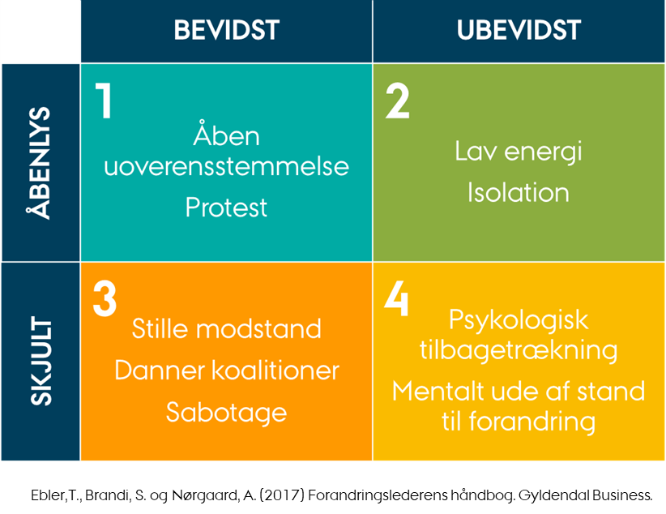
Model
FIRE UDTRYK FOR MODSTAND (fortsat)
1. Bevidst og åbenlys modstand
Den ‘larmende’ modstand, som kommer til udtryk i form af eksplicitte protesterer og kritik. Denne modstandsform kan umiddelbart fylde mest, fordi den er lettest at få øje på. Netop derfor er den ofte også den nemmeste at imødegå.
3. Bevidst, men skjult modstand
Den 'stille' modstand, hvor medarbejderne ofte vil forsøge at danne koalitioner og i det skjulte prøve at sabotere forandringen. Denne modstandsform kan være farlig, fordi den er vanskelig at opdage, før den har skabt uro på arbejdspladsen. Vær derfor opmærksom på denne form for modstand ved at spørge ind og lytte til, hvordan der tales om forandringen - også i uformelle fora.
2. Ubevidst og åbenlys modstand
Denne modstand kommer ofte til udtryk ved et lavt energiniveau og ved, at personer synligt isolerer sig eller bliver uproduktive. Modstanden behøver ikke rette sig mod indholdet i forandringen, men kan også skyldes, at personerne har svært ved at overskue forandringen.
4. Ubevidst, men skjult modstand
Her er medarbejderen ude af stand til at indgå i en forandring. Modstanden kan komme til udtryk som psykologisk tilbagetrækning og stress og kan derfor være meget destruktiv for den enkelte.
3. Kommunikation og interessenthåndtering
3.5. håndtering af modstand

Slide 9
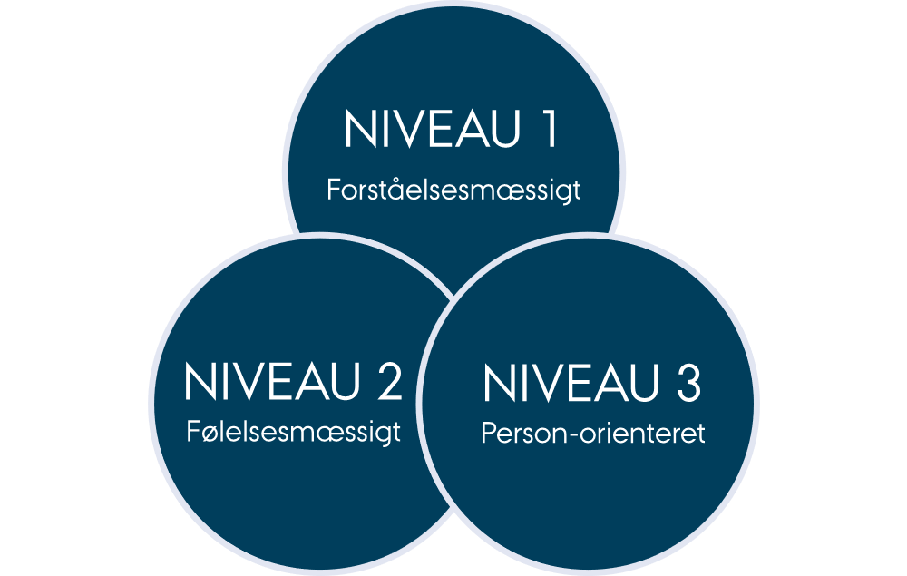
NIVEAUER FOR MODSTAND
Ligesom modstand mod forandringer kan komme til udtryk på forskellige måde - og være mere eller mindre bevidst, kan den også rette sig mod forskellige forhold. Her kan man med fordel være bevidst om, hvad modstanden retter sig imod, og på hvilket ’niveau’ den befinder sig. Er der tale om modstand på et forståelsesmæssigt, følelsesmæssigt eller personorienteret niveau?
Ebler,T., Brandi, S. og Nørgaard, A. (2017) Forandringslederens håndbog. Gyldendal Business.
3. Kommunikation og interessenthåndtering
3.5. håndtering af modstand

Slide 10
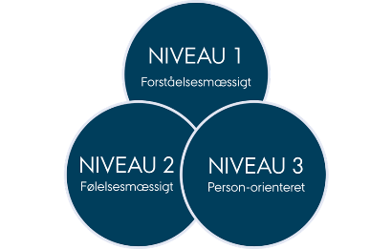

Model
NIVEAUER FOR MODSTAND (fortsat)
Den forståelsesmæssige modstand (niveau 1) skyldes, at medarbejderen ikke forstår, hvad forandringen drejer sig om, hvad meningen er, eller hvad den betyder for vedkommende. Denne form for modstand er en indikation på, at den indledende kommunikation om forandringen ikke har været vellykket eller tilstrækkelig.
Den følelsesmæssige modstand (niveau 2) er mere kompleks – men også meget hyppig i forandringsprocesser. Modstand på et følelsesmæssigt niveau kan være svær tage hånd om, fordi medarbejdere, der yder denne form for modstand, ikke altid fortæller (eller er bevidste om), at det handler om følelser. Den følelsesmæssige modstand udspringer ofte af utryghed og kan skyldes frygt for ikke at kunne løse en ny opgave, ikke at have de nødvendige kompetencer eller ikke at kunne gennemskue konsekvensen af forandringen. Medarbejderen kan også opleve en form for tab i forbindelse med bevægelsen væk fra ’det gamle og kendte’.
Personorienteret modstand (niveau 3) relaterer sig til dem, som leder, eller som har besluttet forandringen – fx dig som forandringsleder eller den afdeling eller organisation, som har ansvaret for at drive forandringen. Modstanden kan også rette sig mod den eller dem i organisationen, som har truffet beslutning om forandringen. Ved den personorienterede modstand er det vigtigt at finde ud af, hvorfor den er opstået. Har du eller andre i tidligere situationer handlet uhensigtsmæssigt eller brudt tillid? Er modstanden baseret på rygter eller myter? Afhængig af hvad der ligger bag modstanden, må du afklare, hvordan du kan genvinde tillid og opbakning.
“Changes cause transitions, which cause losses, and it is the losses, not the changes, that they’re reacting to.”
Bridges (2017) Managing Transitions
3. Kommunikation og interessenthåndtering
3.5. håndtering af modstand

Slide 11

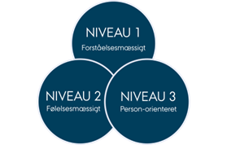
Model
HÅNDTERING AF MODSTAND
Ved at afdække og analysere eventuel modstand kan du bedre igangsætte initiativer til at forebygge eller håndtere modstanden. Nedenfor er oplistet en række forskellige tiltag, du kan arbejde med for at håndtere de forskellige former for modstand.
Håndtering af forståelsesmæssig modstand (niveau 1)
▪’Sælg’ det problem, der er årsagen til ændringen – jf. Kotters ‘brændende platform’ (se slide 12).
Tydeliggør gevinsterne – organisatorisk og personligt.
Lav en klar og veltimet kommunikation – vær transparent om udfordringer og muligheder.
Giv folk information – og gør det igen og igen!
Skab mening med forandringer - ved at forklare formål og gevinster ved forandringen (fx på seminarer, dialogmøder el. lign.).
Skab synlighed om plan og proces for ændringerne.
Håndtér de forskellige forventninger og interesser hos nøgleinteressenter - det er afgørende for forandringens succes.
Inddrag de ansattes synspunkter - i begyndelsen og evt. løbende i forandringsprocessen.
Sådan anvendes modellen

Slide 12
Model
HÅNDTERING AF MODSTAND (FORTSAT)
Håndtering af følelsesmæssigmodstand (niveau 2)
▪Lyt og gå i dialog for at afdække dybere årsag til modstanden. Involvér medarbejderen, og støt ham/hende.
Anerkend oplevelsen af tab åbent og empatisk. Forskning viser, at folk kommer sig hurtigere, hvis tabene kan diskuteres åbent.
Behandl fortiden med respekt.
Forvent og accepter tegnene på sorg/tab. Benægtelse er et naturligt første stadie i sorgprocessen.
Kompensér for tabet. Et godt spørgsmål at stille sig selv er: Hvad kan jeg give tilbage for at balancere det, der er blevet taget væk?
Håndtering personorienteret modstand (niveau 3)
Undersøg, hvad der kan skabe/genskabe tilliden.
Skab alliancer med ‘tillidsskabende’ personer.
Fokuser på fælles værdier eller intentioner – fjern fokus fra det personlige.
Og evt. ‘lad stå til’
3. Kommunikation og interessenthåndtering
3.5. håndtering af modstand

